Slide 1
第9章 可编程逻辑器件
第二讲
PLD
南京大学计算机系

Slide 2
主要内容
半导体存储器
ROM
RAM
可编程逻辑器件
Simple PLD
Complex PLD/FPGA
Notes:
Programmable Logic Devices

Slide 3
数字电路的基本架构-两级电路
任何组合电路都可表示为其所有输入信号的最小项之和或者最大项之积的形式。
时序电路包含存储器件（触发器），其反馈信号和输入信号通过组合逻辑关系输出到激励信号。

Slide 4
可编程逻辑器件 Programmable Logic Devices
PLD的发展简况
第一阶段：
可编程只读存储器PROM：与阵列固定，或阵列可编程；
可编程逻辑阵列PLA：与阵列可编程，或阵列可编程；
第二阶段：
可编程阵列逻辑PAL：与阵列可编程，或阵列固定。具有多种输出和反馈结构，一次编程使用。
第三阶段：
通用阵列逻辑GAL：与阵列可编程，或阵列固定。采用高速电擦除CMOS工艺、多次反复使用。
第四阶段：
复杂可编程逻辑器件CPLD：包括CPLD、FPGA、ISP、SOC。

Slide 5
PLD工艺
熔丝或反熔丝编程器件－－Actel的FPGA器件
体积小，集成度高，速度高，易加密，抗干扰，耐高温
只能一次编程，在设计初期阶段不灵活
SRAM－－大多数公司的FPGA器件
可反复编程，实现系统功能的动态重构
每次上电需重新下载，实际应用时需外挂EEPROM用于保存程序
EEPROM－－大多数CPLD器件
可反复编程
不用每次上电重新下载，速度慢，功耗较大
Notes:
OTP(一次性编程)
保险丝或反熔丝（Fuse or Anti-Fuse）
反向二极管（Reverse-Diode）
Re-Programmable(可重复编程)
EPROM : Non-Valatile不挥发性
E2PROM、Flash : In-System Programmablity
SRAM : In-Circuit Reconfigurablity
一般将编程信息存在外部EPROM或Flash中，上电后编程信息自动加载到芯片内部SRAM，才能工作

Slide 6
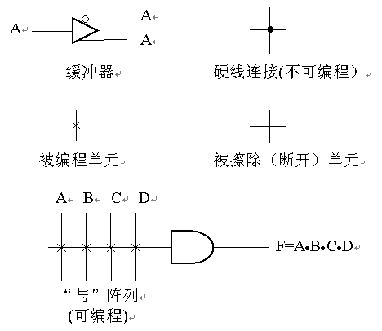
PLD逻辑符号绘图约定

Slide 7
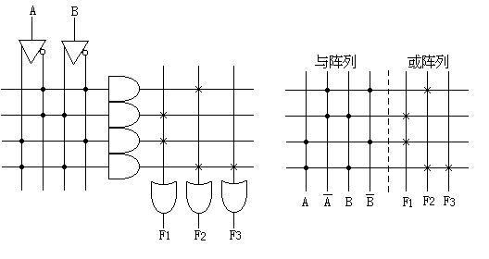
用PROM实现组合逻辑电路功能
与阵列
固定
或阵列
可编程
实现的函数为：
Notes:
缺点：
与阵列固定，全译码器在输入变量增多时，工作效率低下。
不存在寄存器单元，只能完成组合逻辑电路

Slide 8
PLA的结构及应用
x
x
x
x
1
x
2
x
3
1
2
3
与或阵列均可编程
Programmable
connections
OR plane
OR plane
P
P
1
1
P
P
2
2
P
3
P
3
P
4
P
4
AND plane
AND plane
f
f
1
2
f
1
f
2
Notes:
f₁ = x₁x₂+x₁x₃'+x₁'x₂'x₃
f₂ = x₁x₂+x₁'x₂'x₃+x₁x₃

Slide 9
PAL
PAL的逻辑结构：由一个可编程的“与”阵列和一个固定连接的“或”阵列组成。
PAL每个输出包含的“与”项数目是由固定连接的“或”阵列提供的。
按其输出和反馈结构，大致可将其分为5种基本类型（专用输出的基本门阵列结构 、带反馈的可编程I／O结构、带反馈的寄存器输出结构、加“异或”、带反馈的寄存器输出结构和算术选通反馈结构）。

Slide 10
PAL的简单结构
x
x
x
1
2
3
f₁ = x₁x₂x₃'+x₁'x₂x₃
f₂ = x₁'x₂'+x₁x₂x₃
P
1
f
1
P
2
P
3
f
2
P
4
AND plane

Slide 11
PAL输出宏单元
Select
Enable
OR gate from PAL
0
1
f
1
D
Q
Flip-flop
Clock
back to AND plane

Slide 12
PAL的应用
A
B
Sel = 0
En = 0
0
1
h
D
Q
Sel = 0
En = 1
Clock
0
1
g
D
Q
Clock
Select
0
1
f
D
Q
f = ？
Clock
改变sel,en的值呢？
Notes:
f = A'BC + A'B'C' + ABC' + AB'C = A'g + Ag'
where g = BC + B'C' and C = h below

Slide 13
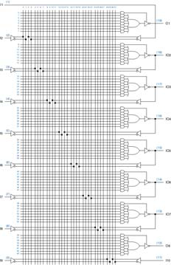
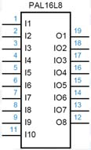
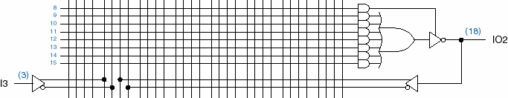
PAL16L8
10个输入
8 个输出，含6个I/O端和2个专用输出端(O1和O8)
三态门由与矩阵1个积项控制，或门接收7个积项
低电平有效：与编程实现“与—或非” 组合逻辑
输出可编程：EN=1时可实现引脚反馈(Feed Pin)
Notes:
Note inversion on outputs
Complement of SOP
10 inputs
8 outputs, with 7 ANDs per output, 1 AND for 3-state Enable
6 I/Os

Slide 14
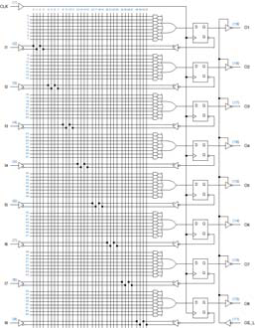
时序 PAL
PAL16R8
16个I/O，其中8个寄存器输出
与或矩阵产生的“与或式”组合逻辑作为触发器输入
2个专用输入：公共时钟CLK和时钟允许Enable
Q经三态非门输出，受公共Enable信号控制
/Q提供反馈信号，称为寄存器反馈(Feed Reg)

Slide 15
通用阵列逻辑GAL
GAL (Generic Array Logic)器件是1985年由美国LATTICE公司开发并商品化的一种新的PLD器件。它是在PAL器件的基础上综合了EEPROM和CMOS技术发展起来的一种新型技术。
PAL器件采用的是双极型熔丝工艺，一旦编程不能修改，且输出结构的类型繁多，给设计带来不便。
GAL通用逻辑阵列，采用电可擦除的CMOS制作，输出端设置了可编程的输出逻辑宏单元OLMC，通过编程可设置不同的输出状态，增强器件的通用性。
Notes:
这些特点形成了器件的可测试性和高可靠性，且具有更大的灵活性。

Slide 16
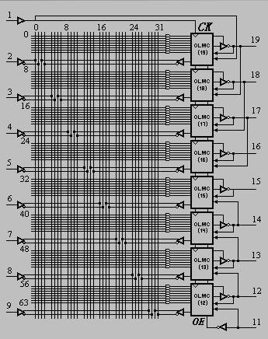
时钟信
号输入
GAL16V8
的结构图
输出逻辑宏单元
OLMC
输入接口
输入/输出接口
固定或阵列
可编程与阵列
三态控制

Slide 17
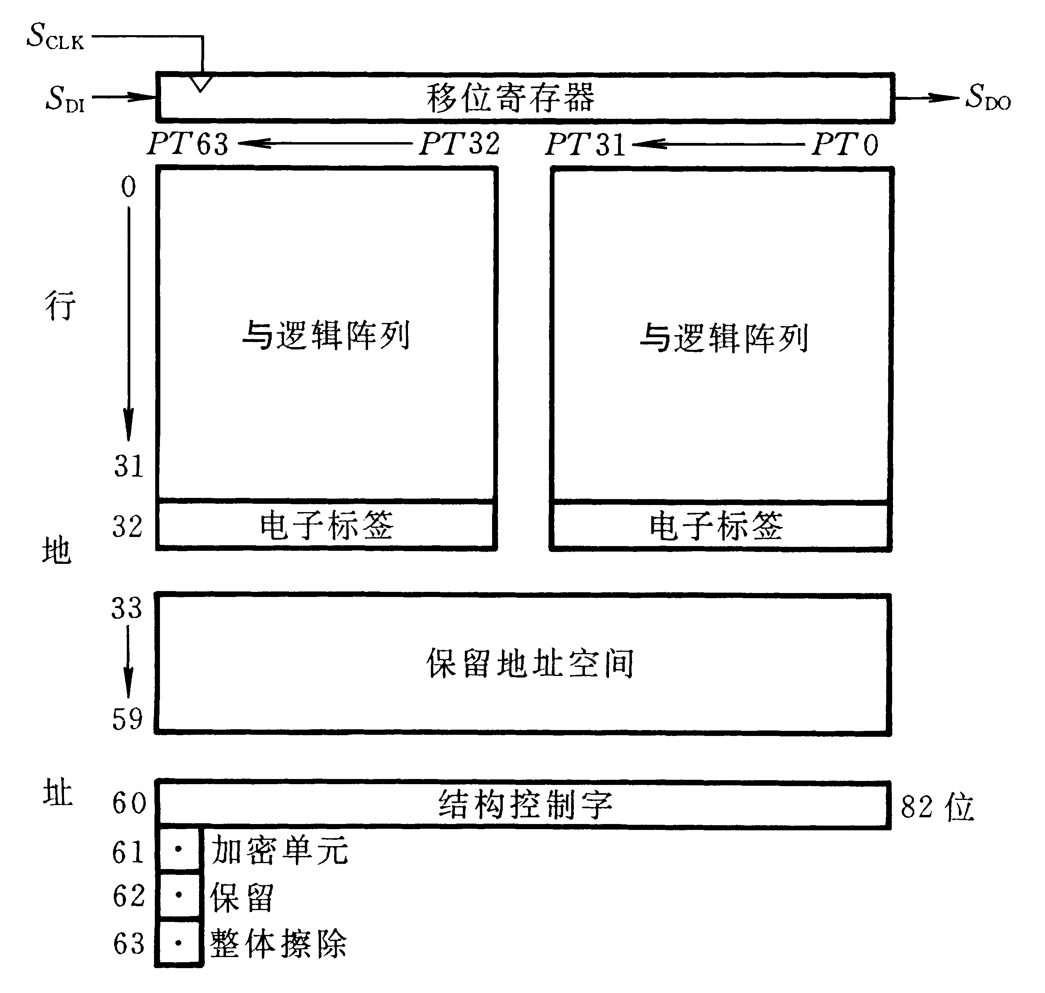
地址映射图： 对GAL的编程是在开发系统的控制下完成，编程时逐行完成的。
GAL的编程

Slide 18
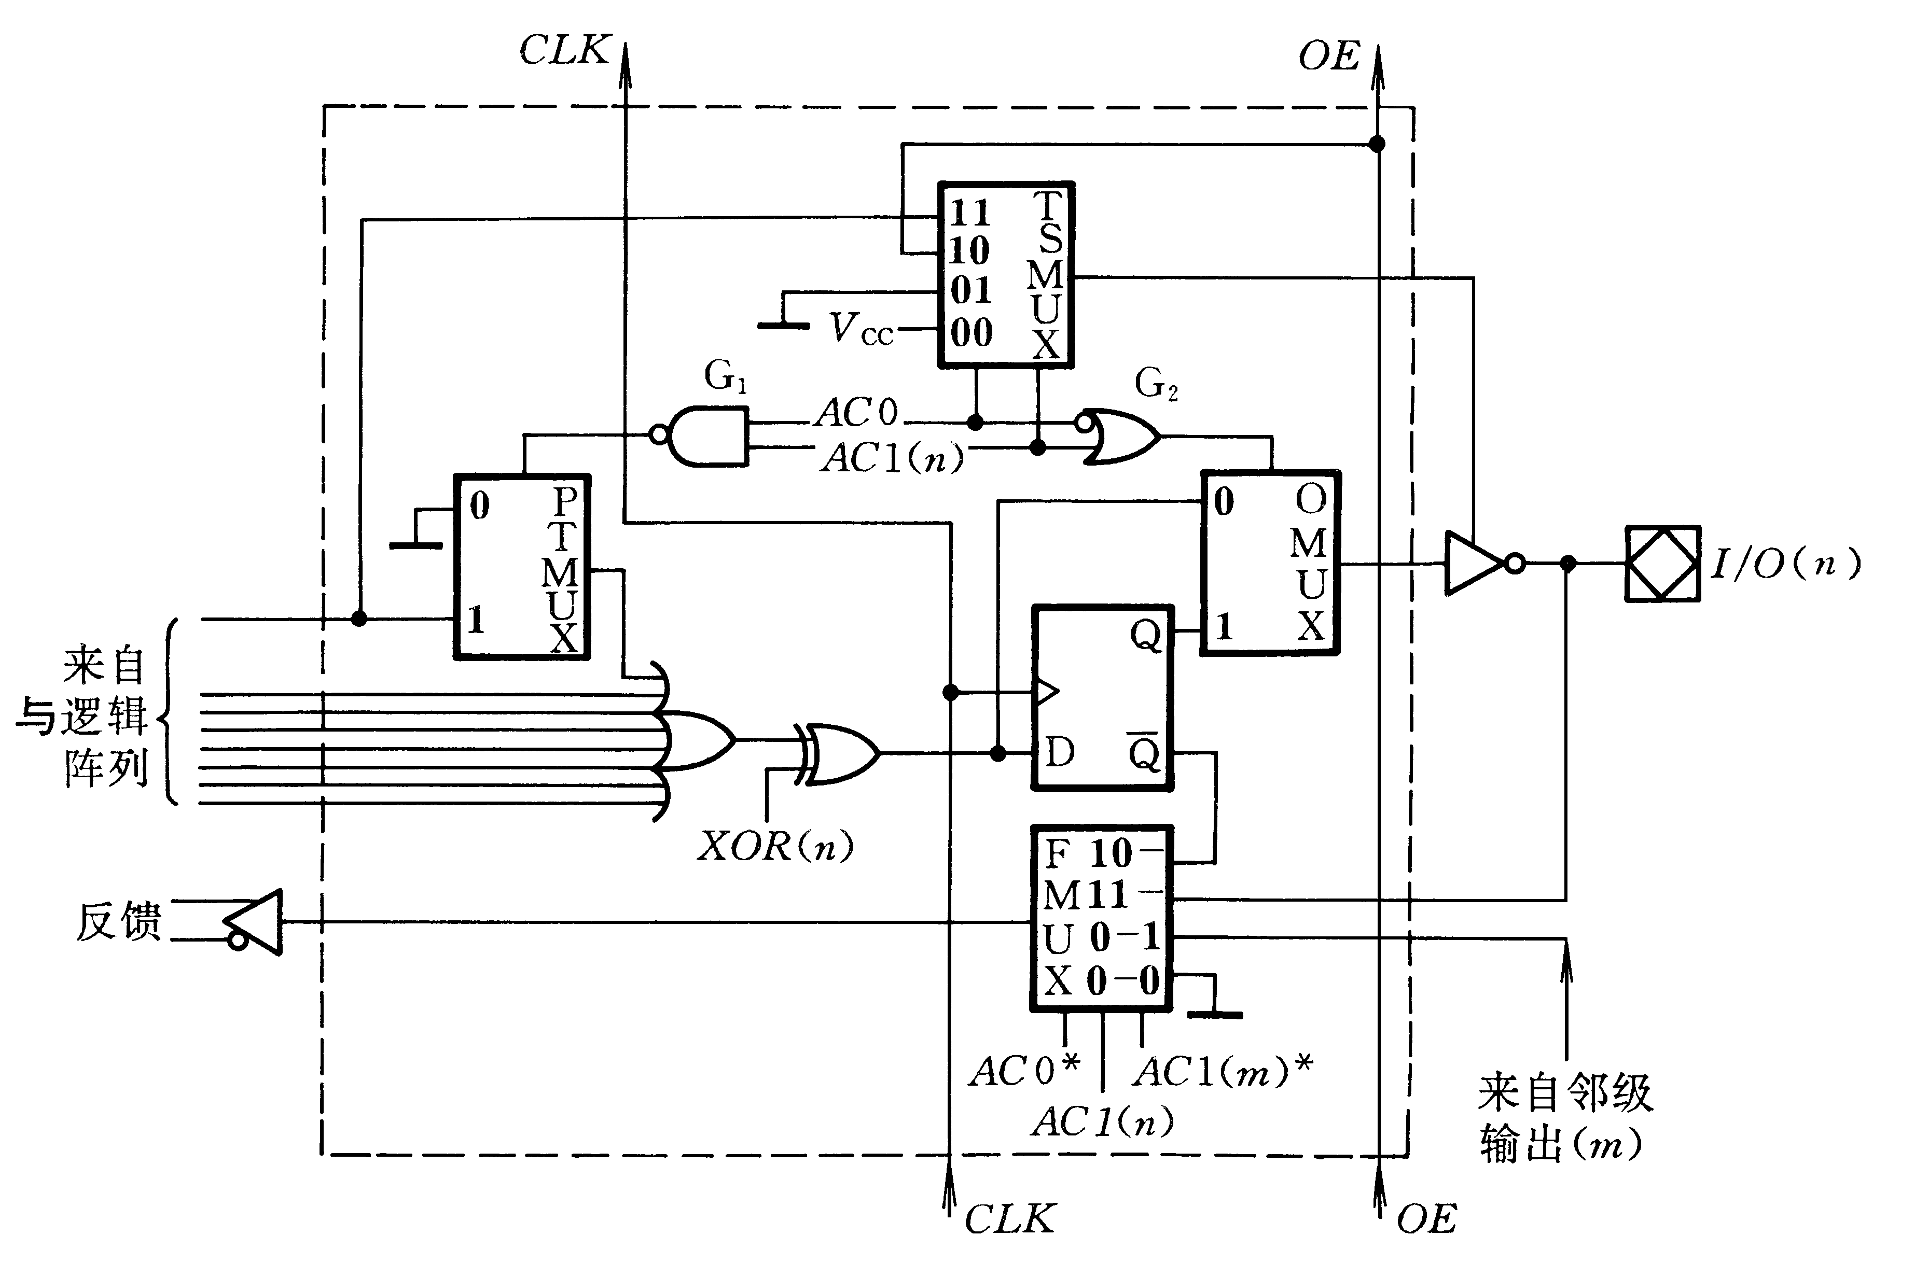
GAL的输出逻辑宏单元OLMC

Slide 19
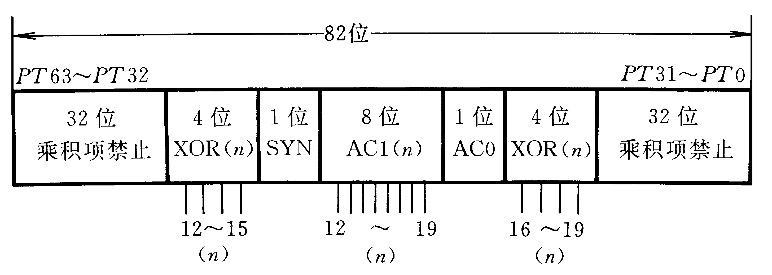
OLMC控制字
上图为GAL16V8结构控制字的组成，其中n是代表OLMC的编号，这个编号与每个OLMC连接的引脚号码一致。
或门中有8个来自与阵列的输入端，这样，在或门的输出端能产生不超过8项的与或逻辑函数。

Slide 20
OLMC的5种工作模式
SYN | AC0 | AC1 n | XOR n | 工作模式 | 输出极性
1 | 0 | 1 | X | 专用输入
1 | 0 | 0 | 0/1 | 专用组合输出 | 0-低有效 1-高有效
1 | 1 | 1 | 0/1 | 反馈组合输出 | 0-低有效 1-高有效
0 | 1 | 1 | 0/1 | 时序电路中的组合输出 | 0-低有效 1-高有效
0 | 1 | 0 | 0/1 | 寄存器 输出 | 0-低有效 1-高有效
Notes:
SYN是一个用于控制器件中寄存器是否工作的信号。
属于整体控制。为1表示不工作，为0表示工作，但为0
时AC0和AC1也可以配置成寄存器不工作。

Slide 21
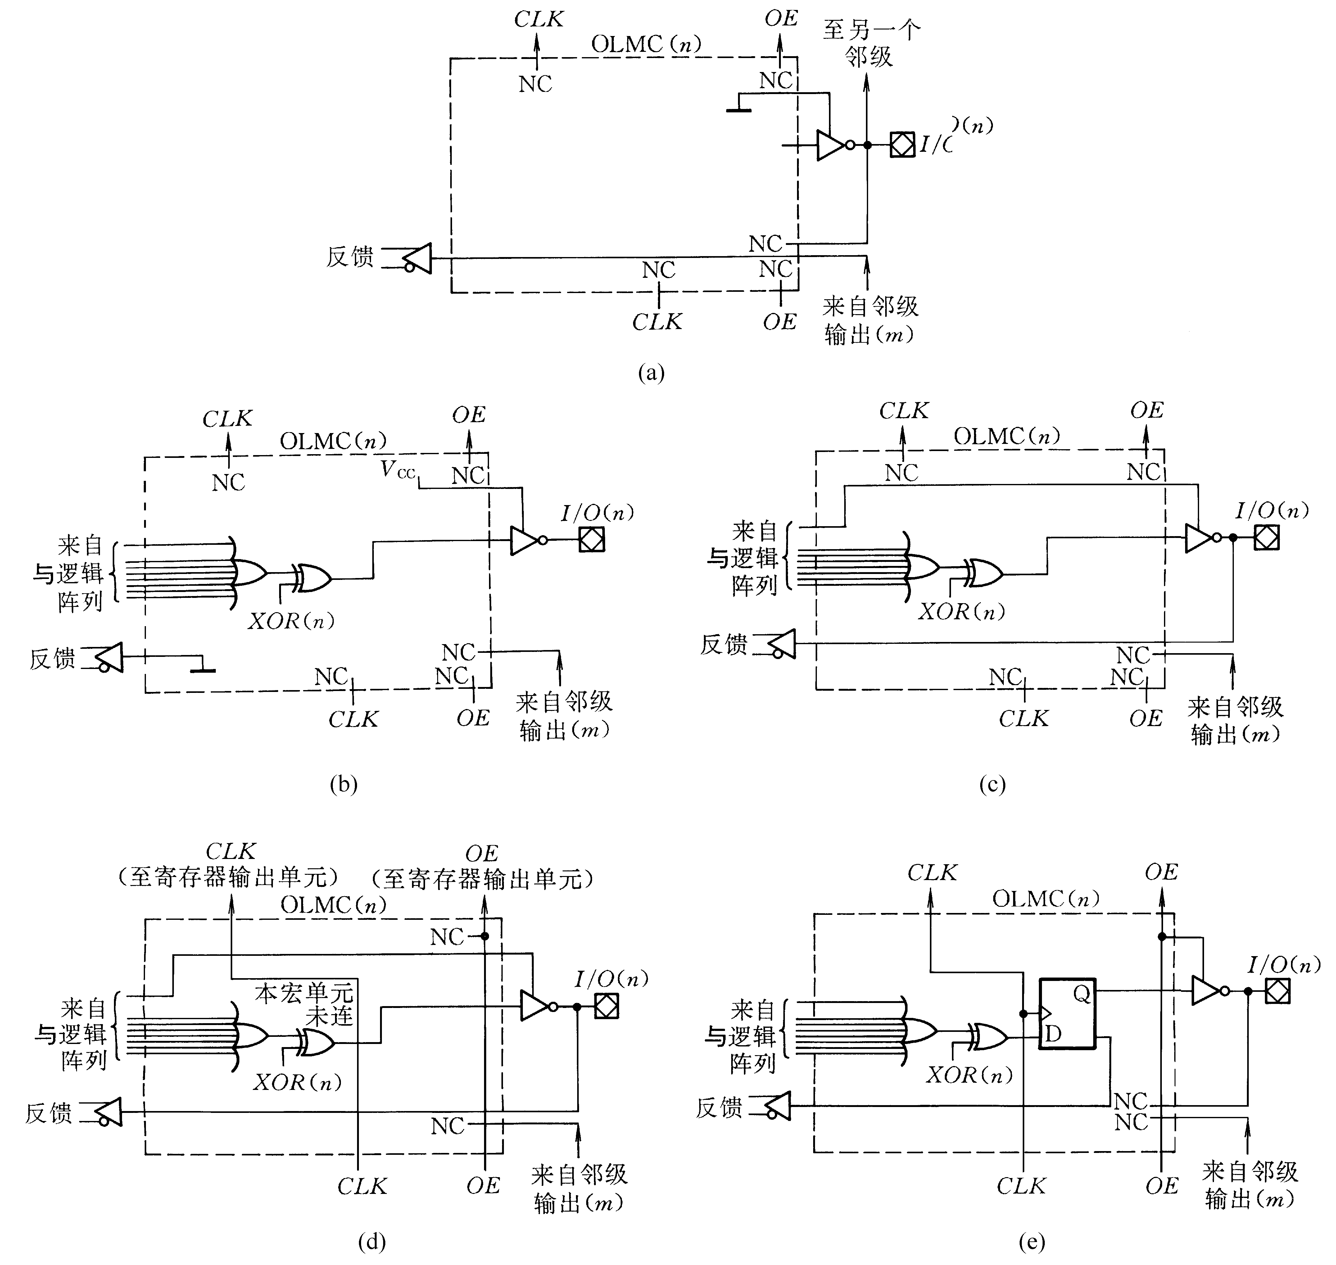
5种工作模式简化电路

Slide 22
PLD器件的优点
集成度高，可以替代通用IC芯片
极大减小电路的面积，降低功耗，提高可靠性
具有完善先进的开发工具
提供语言、图形等设计方法，十分灵活
通过仿真工具来验证设计的正确性
可以反复地擦除、编程，方便设计的修改和升级
灵活地定义管脚功能，减轻设计工作量，缩短系统开发时间
保密性好

Slide 23
CPLD
CPLD
FPGA

Slide 24
复杂可编程逻辑器件
复杂可编程逻辑器件CPLD的由来
为什么没有对PAL、GAL的体系结构加以扩充？
增加n倍输入端，由于电容效应和漏电流等因素，与阵列的操作速度会下降n倍。
芯片面积需增加n²倍。
不如使用n个单独的PLD。
基本结构：大多由内部PLD、输入输出块和可编程内部连线组成。
Notes:
是在PAL、GAL基础上发展起来的阵列型PLD。
采用CMOS EPROM、EEPROM、Flash Memory和SRAM等编程技术，构成了高密度、高速度和低功耗的PLD。
CPLD集成度远远高于PAL和GAL，用来设计数字系统，体积小、功耗低、可靠性高

Slide 25
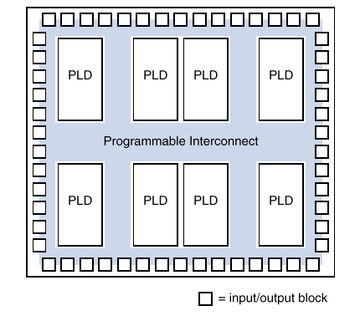
通用的CPLD体系结构
片内PLD间的互连方式可编程。

Slide 26
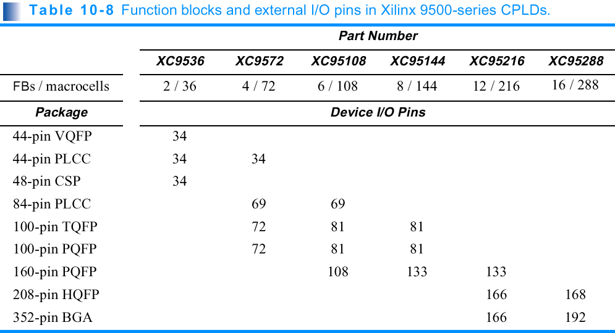
Xilinx XC9500 CPLD 系列
内部PLD称为（可重配）功能块FB(Configurable Functional Blocks ）
每个内部PLD具有36个输入和18个宏单元（36V18）
给定的芯片有不同的封装。
相同的封装有不同的器件。

Slide 27
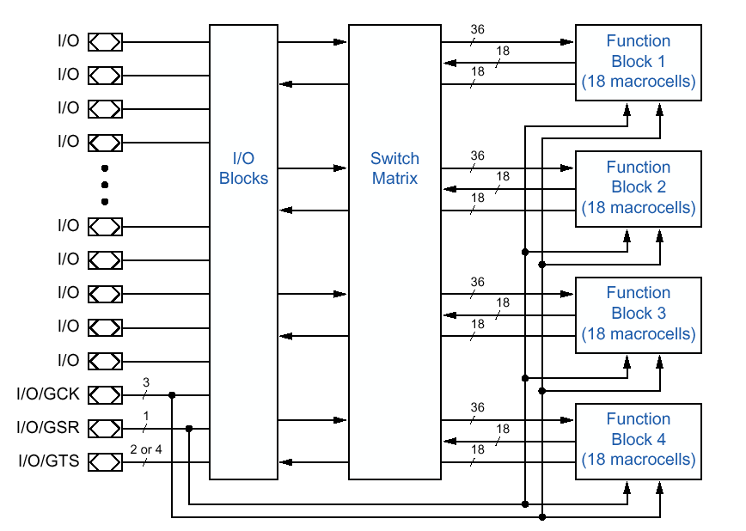
XC9500系列内部结构图
36 个输入引脚信号
18 个宏单元输出
全局时钟GCK
全局设置和复位GSR
18 个乘积项输出
使能信号PTOE
全局三态控制GTS
Notes:
PTOE－Product Term Output Enable

Slide 28
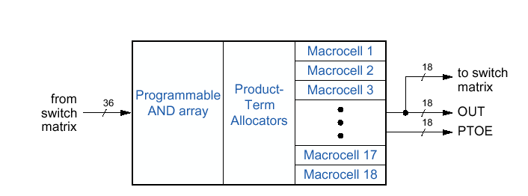
功能块体系结构
PTOE－Product Term Output Enable
XC9500具有较少的与项（5个），少于16V8的8个，20V10的8~16个。
但拥有乘积项分配器，可以将本宏单元中未用的乘积项分配给邻近的宏单元使用。
最多90个乘积项。
Notes:
功能块由可编程与（AND）门阵列 (Programmable AND array)，积项分配器 (Product Term Allocator) 和微单元 (Macro Cell) 三大部分构成。如图5.12所示输入功能块的36个输入由可编程与门阵列进行真伪分离变成72种输入。积项分配器对此72种输入进行各种组合形成必要的论理信号输入到微单元。
微单元的内部框图如图5.13所示。微单元由一个独立的D/T type flip-flop触发器构成。该D/T触发器的设置，复位（Reset）条件以及时钟条件等信号均由积项分配器提供。在不需要使用D/T触发器时，逻辑信号可直接接入输出端口。
一个功能块内包含有独立的18个微单元，所以有18个输出。18输出接续到输入输出端口和高速接续阵。
接入功能块的信号还有设置/复位信号及时钟信号 (GCK－Global Clocks)。另外在积项分配器还输出控制信号 (PTOE－Product Term Output Enable) 输出至输入输出块。
功能块数因不同型号芯片具有不同的数量。XC9536具有2个功能块，XC9572有4个功能块，XC95108有6个功能块。通过控制不同端口，就可使用不同的功能块，且功能块也并非全部使用，可使用其中的一部分。具体请参照具体CPLD芯片的端口配置情况。

Slide 29
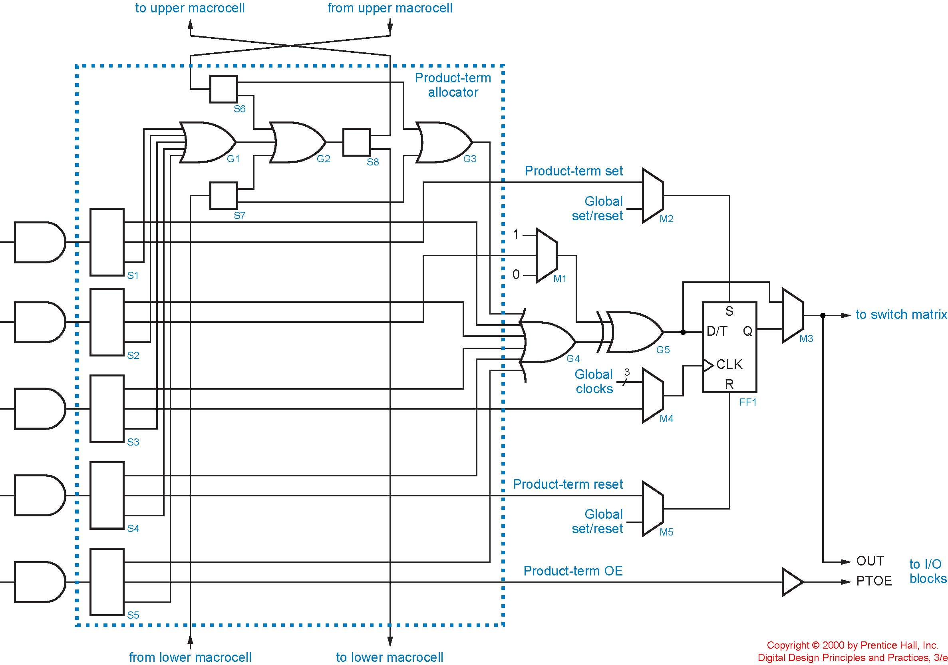
s1~s8可编程信号转接控制元件，一个输入连接多个输出。
G3接收来自邻近宏单元的乘积项
M1~M5可编程多路复用器，多个输入连接一个输出。
G4形成与-或表达式
组合或时序输出
G2输出到邻近宏单元的乘积项
同步或异步的时钟、置位和复位
G5输出极性控制
XC9500 乘积项分配器和宏单元

Slide 30
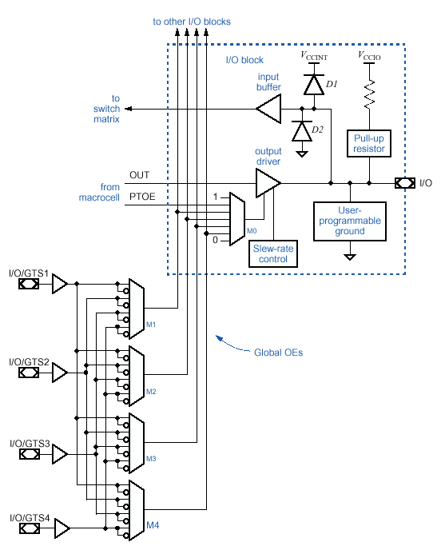
输入输出块体系
7种输出使能信号（4个全局3态控制、PTOE、0、1），用于三态驱动缓冲器。
提供三种不同的“模拟”控制
转换速率控制
上拉电阻
用户可编程接地
5V和3.3V外部器件的兼容性。
Notes:
1．输入输出块 ( I/O Blocks )
输入输出块由输入缓冲器、输出缓冲器、输出选择器 (OE MUX) 和接地控制单元等构成。如图5.10所示输入输出块由微逻辑单元输出信号和全局三态控制门GTS (Global Three State Control) 端口信号对输出选择器OE MUX进行控制使其处于输出可能或停止状态。其状态可保持1或0。
XC95216和XC95288具有4个GTS端口，其它XC95系列芯片具有2个GTS端口。上升沿有效还是下降沿有效由Throulet控制，其常用于抑制噪声。在输入输出端口需要接地时由接地控制单元控制完成。通常可用接地控制来减轻噪声，但在噪声要求高的电路中，仅靠接地控制是不够的。实际电路中还在输入输出端口使用上拉电阻提升电位。在写入CPLD控制程序时，输入输出端口强制置1使其状态对程序写入不产生不良影响。另外，各输入输出端口流入流出电流最大24 mA。

Slide 31
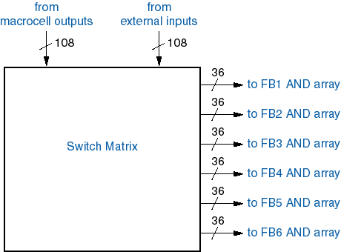
开关矩阵
XC95108为例
216个输入
216个输出
每个输出带216输入端的多路复用器
最小多路复用器方案
完全的、无阻塞交叉阵列
fitter软件查找
Non-deterministic（非确定性）Polynomial
寻找通过稀疏开关矩阵的一个完备集，NP问题。
开关矩阵是芯片性能与fitter软件能力的折中。
Notes:
。（注意缩写NP代表“Non-deterministic（非确定性）Polynomial（多项式）”而不是代表“Non-Polynomial（非多项式）。）
千禧年大奖难题 P/NP问题 霍奇猜想 庞加莱猜想 黎曼猜想 楊-米爾斯存在性與質量間隙 納維-斯托克斯存在性與光滑性 贝赫和斯维讷通-戴尔猜想 P/NP问题是在理论信息学中计算复杂度理论领域里至今没有解决的问题，它被“克雷数学研究所”（Clay Mathematics Institute，简称CMI）在千禧年大奖难题中收录。P/NP问题中包含了复杂度类P与NP的关系。1971年史提芬·古克（Stephen A. Cook）和Leonid Levin相对独立的提出了下面的问题，即是否两个复杂度类P和NP是恒等的（P=NP?）。
花絮
普林斯顿大学计算机系楼将二进制代码表述的“P=NP?”问题刻进顶楼西面的砖头上。如果证明了P=NP，砖头可以很方便的换成表示“P=NP！”。[4]
康奈尔大学的Hubert Chen博士提供了这个玩笑式的P不等于NP的证明：“反证法。设P = NP。令y为一个P = NP的证明。证明y可以用一个合格的计算机科学家在多项式时间内验证，我们认定这样的科学家的存在性为真。但是，因为P = NP，该证明y可以在多项式时间内由这样的科学家发现。但是这样的发现还没有发生（虽然这样的科学家试图发现这样的一个证明），我们得到矛盾。"[5]

Slide 32
FPGA结构与工作原理
Field Programmable Gate Array

Slide 33
FPGA结构与工作原理
FPGA（Field Programmable Gate Array）不像PLD那样受结构的限制，它可以靠门与门的连接来实现任何复杂的逻辑电路，更适合实现多级逻辑功能；
FPGA的编程单元是基于静态存储器（SRAM）结构，从理论上讲，具有无限次重复编程的能力
有三个可编程电路块和一个用于存放编程数据的SRAM组成
可编程逻辑块（CLB）
输入/输出模块（IOB）
可编程互连线（PI）

Slide 34
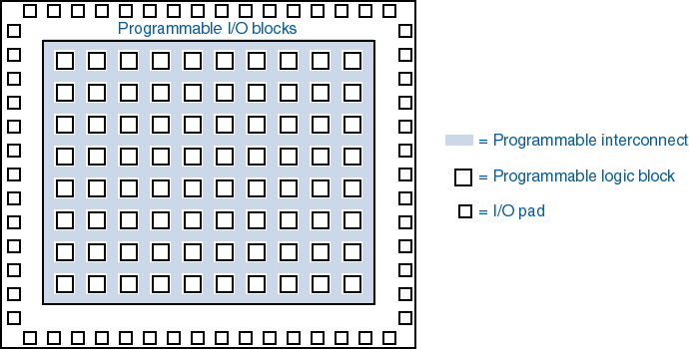
现场可编程门阵列
CLB -- “configurable logic block”
少量输入端，1~2个触发器
Notes:
Historically, FPGA architectures and companies began around the same time as CPLDs
FPGAs are closer to “programmable ASICs” -- large emphasis on interconnection routing
Timing is difficult to predict -- multiple hops vs. the fixed delay of a CPLD’s switch matrix.
But more “scalable” to large sizes.
FPGA programmable logic blocks have only a few inputs and 1 or 2 flip-flops, but there are a lot more of them compared to the number of macrocells in a CPLD.

Slide 35
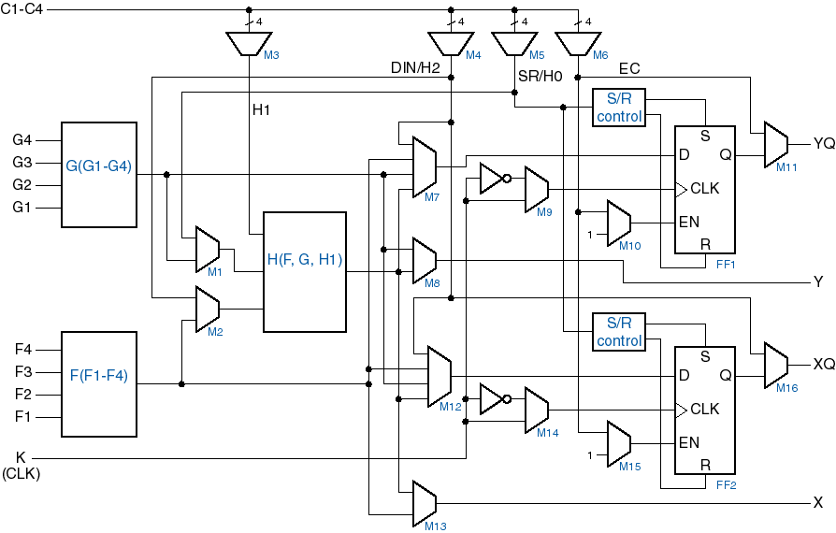
可配置逻辑块
CLB是FPGA的主要组成部分，是实现逻辑功能的基本结构单元。
每个CLB由3个组合逻辑函数发生器、 2个触发器和由数据选择器组成的内部控制电路构成。
Notes:
CLB是FPGA的主要组成部分，是实现逻辑功能的基本结构单元。它主要由逻辑函数发生器、触发器、数据选择器等电路组成。
在Xilinx 公司的XC4000器件中每个CLB由3个组合逻辑函数发生器、 2个触发器和由数据选择器组成的内部控制电路构成。

Slide 36
查找表（look-up-table LUT）
一个N输入查找表可以实现N个输入变量的任何逻辑功能，如 N输入“与”、 N输入“异或”等。
输入多于N个的函数、方程必须分开用几个查找表（ LUT）实现
f = x₁'x₂' + x₁x₂
x
1
1
x₁ | X₂ | F
0 | 0 | 1
0 | 1 | 0
1 | 0 | 0
1 | 1 | 1
0
f
0
1
x
2
Notes:
查找表（Look-Up-Table)简称为LUT，LUT本质上就是一个RAM。 目前FPGA中多使用4输入的LUT，所以每一个LUT可以看成一个有4位地址线的16x1的RAM。 当用户通过原理图或HDL语言描述了一个逻辑电路以后，PLD/FPGA开发软件会自动计算逻辑电路的所有可能的结果，并把结果事先写入RAM,这样，每输入一个信号进行逻辑运算就等于输入一个地址进行查表，找出地址对应的内容，然后输出即可。 LUT is a RAM with data width of 1bit.
The contents are programmed at power up

Slide 37
3输入查找表
Truth Table
a
a | b | c | y
0 | 0 | 0 | 1
0 | 0 | 1 | 0
0 | 1 | 0 | 1
0 | 1 | 1 | 0
1 | 0 | 0 | 1
1 | 0 | 1 | 0
1 | 1 | 0 | 1
1 | 1 | 1 | 1
b
1
0
1
0
f
1
0
1
1
f = ab+c'
c

Slide 38
查找表实例
f₁ = x₁x₂
f₂ = x₂'x₃
f = f₁ + f₂
Notes:
Use an FPGA with 2 input LUTS to implement the function f = x₁x₂ + x₂'x₃

Slide 39
查找表实例
f = (x₁x₆' + x₂x₇)(x₃ + x₄x₅)
Notes:
f = (x₁x₆' + x₂x₇)(x₃ + x₄x₅)

Slide 40
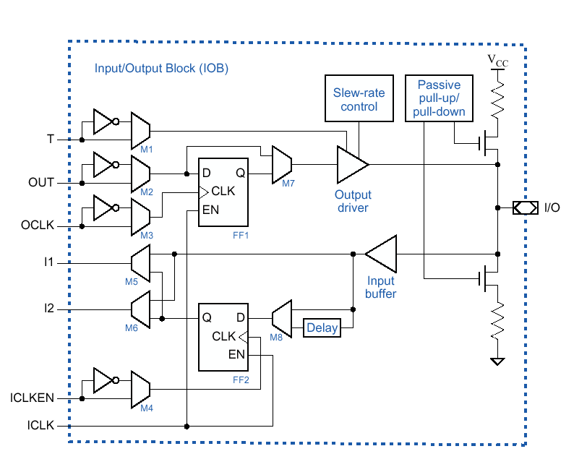
I/O Block
IOB分布于器件的四周，提供器件外部引脚与内部逻辑之间的连接。主要由触发器和缓冲器组成。 每个IOB控制一个外部引脚，可将其编程为输入、输出或双向I/O功能，或组合逻辑、寄存器逻辑、三态逻辑等。
来自两路
分成两路
Notes:
IOB分布于器件的四周，提供器件外部引脚与内部逻辑之间的连接。
主要由触发器和缓冲器组成。
每个IOB控制一个外部引脚，可将其编程为输入、输出或双向I/O功能，或组合逻辑、寄存器逻辑、三态逻辑等。
当IOB控制的引脚被定义为输入时，输入信号先送入输入缓冲器，缓冲器的输出分为两路，一路直接送到数据选择器MUX；另一路经过延时(或不延时)送到D触发器，再送到数据选择器。通过编程给数据选择器不同的控制信息可以确定送至CLB阵列的I1和I2是直接来自输入缓冲器还是来自触发器。
当IOB控制的引脚被定义为输出时，CLB阵列的输出信号也可以有两条途径：一条是直接经数据选择器送至输出缓冲器，另一条是先存入D触发器，再送至输出缓冲器。

Slide 41
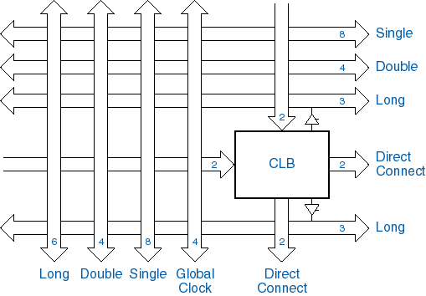
可编程互连
遍布器件内部，提供高速可靠的内部连线。它将CLB之间、CLB和IOB之间连接起来，构成复杂的逻辑。
主要由纵横分布在CLB阵列之间的金属线网络和位于纵横交叉点上的可编程开关矩阵（PSM，Programmable Switch Matrix）组成。
FPGA使用分层连线资源结构，提供3种连接结构：
单长线连接
双长线连接
长线连接
Notes:
CLB input and output connections -- buried in the sea of interconnect
遍布器件内部，提供高速可靠的内部连线。它将CLB之间、CLB和IOB之间连接起来，构成复杂的逻辑。
主要由纵横分布在CLB阵列之间的金属线网络和位于纵横交叉点上的可编程开关矩阵（PSM，Programmable Switch Matrix）组成。
FPGA使用分层连线资源结构，提供3种连接结构：
单长线连接
双长线连接
长线连接

Slide 42
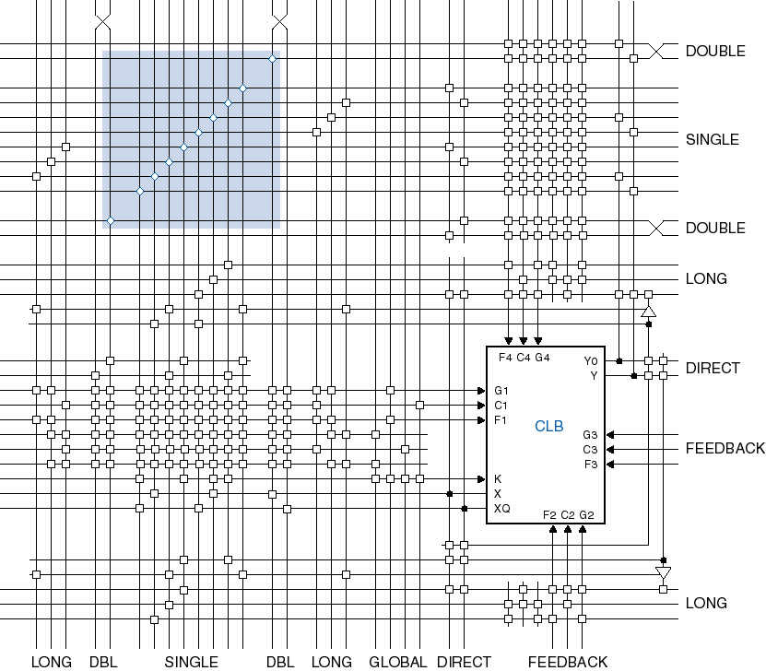
可编程开关矩阵PSM
可编程连接，取决于该开关的编程位状态
Notes:
connections controlled by RAM bits

Slide 43
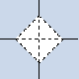
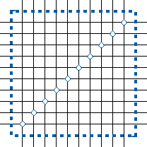
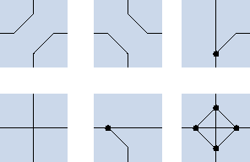
可编程互连矩阵
可编程开关矩阵PSM
能够将任两条线相连
几种可能的连接，
水平和垂直方向可转弯
可编程开关元件PSE，
借助4条线，实现6对可能连接
Notes:
programmable switch element

Slide 44
FPGA的结构与特点
CPLD：基于乘积项结构，基本结构为“与-或阵列”；
FPGA：基于查找表结构，由简单的查找表构成可编程门，再构成阵列形式
FPGA数据掉电后丢失，CPLD掉电保持

Slide 45
可编程器件公司发展
Altera公司，167亿美元被Intel收购
Xilinx公司可能被高通收购
Notes:
Xilinx 是 All Programmable FPGA、SoC、MPSoC 和 3D IC 的全球领先供应商。Xilinx 独家实现软件定义和硬件优化应用 – 驱动行业在云计算、SDN/NFV、视频/视觉、工业物联网和 5G 无线等方面的进步。
自二十年前发明世界上第一个可编程逻辑器件开始，Altera 公司 (NASDAQ：ALTR) 秉承了创新的传统，是世界上"可编程芯片系统" (SOPC) 解决方案倡导者。

Slide 46
FPGA／CPLD设计流程
应用FPGA/CPLD的EDA开发流程:
原理图/HDL文本编辑
综合
FPGA/CPLD
器件和电路系统
功能仿真
逻辑综合器
FPGA/CPLD
适配
时序与功能
门级仿真
1、isp方式下载
2、JTAG方式下载
3、针对SRAM结构的配置
4、OTP器件编程
结构综合器
1、功能仿真
2、时序仿真
FPGA/CPLD
编程下载

Slide 47
设计输入
原理图输入
使用元件符号和连线等描述
比较直观，但设计大规模的数字系统时则显得繁琐
HDL语言输入
逻辑描述功能强
成为国际标准，便于移植
原理图与HDL的联系与高级语言与汇编语言类似

Slide 48
设计处理
综合和优化
优化：将逻辑化简，去除冗余项，减少设计所耗用的资源
综合：将模块化层次化设计的多个文件合并为一个网表，使设计层次平面化
映射
把设计分为多个适合特定器件内部逻辑资源实现的逻辑小块的形式
布局与布线
将已分割的逻辑小块放到器件内部逻辑资源的具体位置并利用布线资源完成各功能块之间的连接
生成编程文件
生成可供器件编程使用的数据文件

Slide 49
模拟仿真
功能仿真
不考虑信号传输和器件的延时
时序仿真
不同器件的内部延时不一样，不同的布局、布线延时也会有比较大的不同
在线验证
利用实现手段测试器件最终功能和性能指标

Slide 50
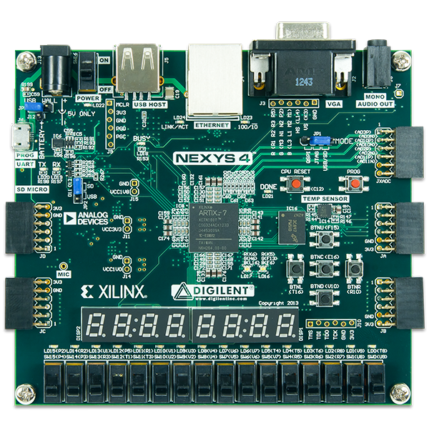
Xilinx NEXYS4

Slide 51
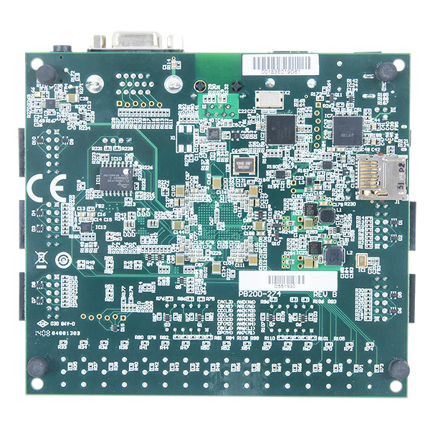
Xilinx NEXYS4

Slide 52
Xilinx NEXYS4
Artix-7 100T FPGA提供: • 15,850逻辑块，每块拥有4个6输入查找表和8个触发器 • 4,860 Kb快速块RAM • 6个时钟管理通道，每个带有锁相环（PLL） • 240 个DSP块 • 内部时钟速度超过450MHz • 片上模数转换器(XADC)

Slide 53
Xilinx NEXYS4
16个用户开关
USB-UART桥
12比特VGA输出口
3轴加速度计
16M字节模块RAM
用于XADC信号的Pmod
16个用户LED
2个三色LED
PWM音频输出
温度传感器
串行闪存
用于FPGA编程的通信的Digilent USB-JTAG端口
2个4比特7段数码管
MicroSD卡连接器
PDM麦克风
10 / 100的以太网接口
4个Pmod端口
用于鼠标、键盘和U盘的主机USB接口
Notes:
Pmod非常适合FPGA
Pmod接口是将外设与FPGA开发板进行组合和匹配的很好方式，可利用方便、可手工焊接的连接器连接八个引脚以及电源和地。FPGA的灵活性允许将其八个信号引脚用于几乎所有功能。尽管这提高了其对于FPGA的实用性，但也造成该接口难以配合那些外设功能分配给特定引脚的微控制器。为解决这一问题，Digilent定义了多种不同的Pmod引脚排列类型，不同的功能分配给特定的引脚

Slide 54
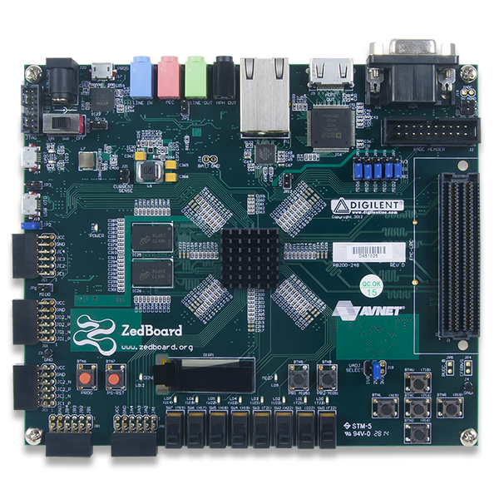
ZedBoard
Notes:
ZedBoard™是一款搭载Xilinx Zynq™-7000 all programmable系统芯片（AP系统芯片）的低成本开发板。无论是Linux®，Android®，Windows®亦或基于其它操作系统/实时操作系统进行设计，ZedBoard都能满足开发者的必要需求。此外该产品的一些扩展连接器能够让处理系统和可编程逻辑I/O更便于用户使用。
搭载有Zynq-7000 AP系统芯片、ARM®处理系统和7系列可编程逻辑，ZedBoard能够助你实现独一无二的强大设计。这款开发板所针对的应用包括视频处理、马达控制、软件加速、Linux/Android/实时操作系统开发、嵌入式ARM处理、以及Zynq-7000 AP系统芯片综合原型设计。ZedBoard套件由www.zedboard.org社区网站提供技术支持，开发者能够通过这一线上用户社区与诸多基于Zynq芯片进行开发设计的工程师们互动交流。
注意事项：
附加资源：
想要了解ZedBoard 上的Xilinx Zynq系统芯片参数？您可以参阅“The ZYNQ Book”。这是一本公开的，易于查阅的指南，非常适用于刚刚开始接触Zynq芯片的使用者，以及基于Zynq芯片进行开发的工程师。您可以在http://www.zynqbook.com/下载免费的电子版本或购买纸质版本。
产品数据：
处理器/IC：Xilinx Zynq-7000 AP SoC XC7Z020-CLG484
所针对的应用：
目标处理
马达控制
软件加速
Linux/Android/实时操作系统开发
嵌入式ARM处理
Zynq-7000 AP系统芯片综合原型设计
产品特点：
Xilinx Zynq-7000 AP SoC XC7Z020-CLG484
双核ARM Cortex™-A9
512MB DDR3
256MB四通道SPI闪存
4GB的SD卡
板载USB-JTAG编程
10/100/1000以太网
USB OTG2.0和USB-UART
Analog Devices ADAU1761 SigmaDSP® Stereo，低功耗，96千兆，24位音频解码器
Analog Devices ADV7511高性能225MHz的HDMI发送器（HDMI1080P，8位VGA，128×32 OLED）
PS&PL I/O扩展（FMC，PMOD，XADC）
产品包含：
Avnet ZedBoard 7020底板
带有保护泡沫保护的Digilent专用纸箱
12V AC/DC电源供应器
4GB的SD卡
USB A to micro-B电缆
USB适配器：Male Micro-B to Female Standard-A
入门指南
设备锁定设计版许可证的Vivado®设计套件

Slide 55
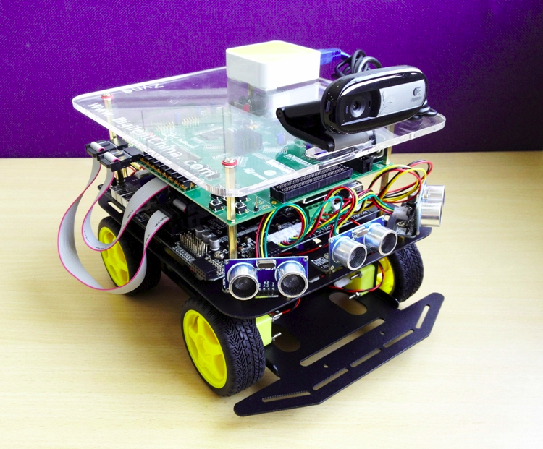
创新项目实验设备1
Zrobot智能小车
Notes:
全球第一款基于Xilinx Zynq7000 芯片开发的智能小车-Zrobot-ZedBoard正式发布！
Zrobot智能小车平台以Xilinx全球第一款全可编程SoC芯片Zynq-7000芯片为主控芯片该芯片包含ARM Cortex-A9双核以及Xilinx最新的7系列28nm工艺的FPGA。，以大学计划平台Zedboard为主控板，配合可灵活搭载模块的车底盘，实现了可扩展的开源智能车开发平台。目前配置了高清摄像头，无线路由，直流电机，超声波传感器，光电传感器，麦克风，RFID，云台等模块。本平台支持下列应用开发，用户可自行开发算法, 未来套件将会以不同版本提供不同应用代码与应用案例：
1.利用无线路由及开发的智能手机应用实现高清视频无线传输
2.利用智能手机或网页无线控制小车运动
3.通过智能手机或网页无线观察车载摄像头实时视频
4. 通过摄像头视频完成人脸识别，数字识别，树叶识别，人物跟踪等
5.利用超声波传感器完成自动避障
6.利用光电传感器或摄像头完成自动寻线运动
7.环境录音及声音方向判断
在本平台中Cortex-A9处理上运行了嵌入式Linux操作系统完成了系统调度，WebServer，移植了OpenCV2.3库并实现了视频图像处理，在FPGA中实现了电机控制，传感器接口控制等，并完成了FPGA中IP核的Linux驱动开发。
本平台可面向Linux操作系统，Linux驱动，FPGA逻辑设计，软硬件协同设计，图像处理，语音处理，电机控制，传感器系统，车联网等相关方向的教学和科研。同时提供相应的Android APP智能手机应用，作为开发示例。
本平台为开放式平台，提供了可扩展的硬件及软件接口。后续会陆续开发机械臂，高性能多路高清图像采集处理，机器视觉，高级电机控制，脑电波控制，语音识别等功能。实现如机械臂取物、写字；通过摄像头自动泊车，环境描绘，并语音识别完成运动控制。

Slide 56


机器人NAO
创新项目实验设备2
欢迎参加！

